Slide 1

Tuần 4
Bài đọc 4: Cuộc họp bí mật
TIẾNG VIỆT 5
Tập 1

Slide 2



Slide 3

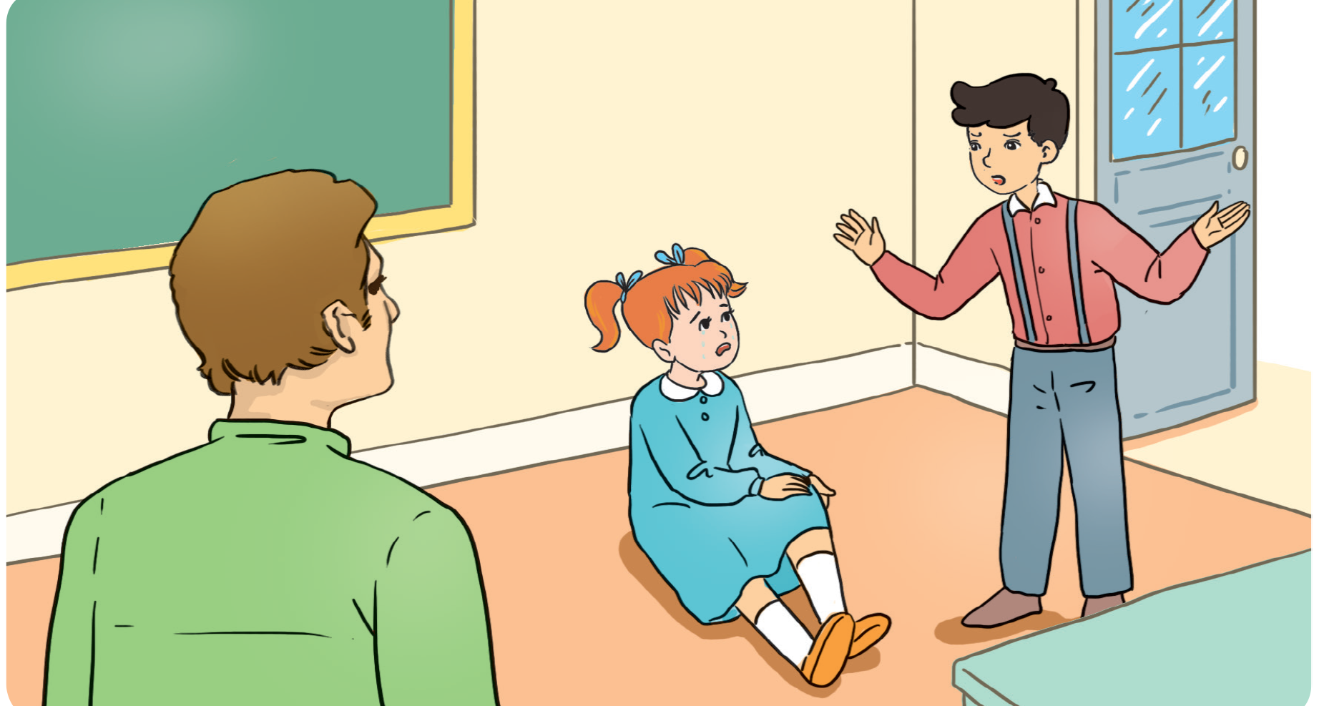
Hoạt động cả lớp
Các em xem tranh minh họa cho bài đọc và trả lời câu hỏi: Em hãy mô tả bức tranh đang nói về điều gì?

Slide 4


Slide 5

HOẠT ĐỘNG 1:
ĐỌC THÀNH TIẾNG

Slide 6


GIỌNG
ĐỌC
TRONG
BÀI
Cả bài đọc với giọng diễn cảm.
Nhấn giọng ở những từ ngữ phù hợp: những tình tiết bất ngờ hoặc từ ngữ thể hiện tâm trạng, cảm xúc của nhân vật.

Slide 7
LUYỆN ĐỌC MỘT SỐ TỪ KHÓ
lừng khừng
Ê-lê-na
Giu-ri-cô
xốc nách
ngã khuỵu
Xa-sa

Slide 8
Một số câu thể hiện cảm xúc, suy nghĩ của nhân vật
Giọng đọc nghiêm nghị: “Em hãy giúp bạn đứng lên!”
Thay đổi giọng kể và ngữ điệu khi đọc lời nói trực tiếp của các nhân vật:
Giọng đọc gắt gỏng: “Đứng lên! Có gì mà nức nở?”; “Nào, đứng lên mau!”; “Em đã đỡ rồi mà bạn ấy không đúng, vẫn cứ khóc!”
Giọng điệu tán thành: “Đồng ý ạ!”

Slide 9

Luyện đọc ngắt giọng ở những câu dài
Giu-ri-cô mạnh tay quá/ nên Ê-lê-na đứng lên rất khó nhọc.// Cậu bé vừa buông tay,/ cô bé lại ngã khuỵu xuống/ và khóc to hơn.//
Không chờ thầy giáo nhắc,/ Xa-sa chạy đến chỗ Ê-lê-na,/ cúi xuống an ủi bạn/ rồi đưa hai tay cho bạn.// E-lê-na nin khóc,/ cầm tay cậu bé,/ gượng đứng lên.// Thầy giáo quyết định tổ chức một cuộc họp bí mật/ để giúp các học sinh nam biết cách quan tâm,/ giúp đỡ các bạn nữ.//
Các em cũng cần biết cách ân cần với bạn nam,/ biết đi thong thả,/ không chen lấn,...// Thầy giáo vui vẻ nói./

Slide 10



Bài thơ có thể chia thành 3 đoạn như sau
để luyện đọc và tìm ý:
Đoạn 2:
Từ “Thầy giáo quyết định” đến “ân cần với các bạn nữ”.
Đoạn 1:
Từ đầu đến “gượng đứng lên”.
Đoạn 3:
Đoạn còn lại.

Slide 11
HOẠT ĐỘNG 2:
ĐỌC HIỂU

Slide 12
GIẢI NGHĨA TỪ KHÓ
miễn cưỡng: lộ vẻ không bằng lòng khi phải làm việc mình không mong muốn.
lừng khừng: ngần ngừ, không muốn hoặc không dám hành động một cách tích cực.
chân chính: hoàn toàn xứng với tên gọi (tốt đẹp).
ân cần: cách đối xử thể hiện sự quan tâm, chu đáo và đầy nhiệt tình.
gắt gỏng: cáu kỉnh, chỉ cách nói không nhẹ nhàng mà nói to.
(ngã) khuỵu: gập hẳn chân xuống, không đứng thẳng lên được nữa, do bị trượt ngã hoặc do không còn sức.

Slide 13

Câu 1: Em hiểu thầy giáo muốn nhắn nhủ điều gì với các bạn học sinh nam khi yêu cầu Đi-tô và Giu-ri-cô giúp đỡ Ê-lê-na?
Câu 2: Vì sao Ê-lê-na vẫn khóc mặc dù đã được Đi-tô và Giu-ri-cô đến giúp, nhưng cô bé lại nín khóc ngay khi được Xa-sa giúp đỡ?
Câu 3: Thầy giáo quyết định tổ chức cuộc họp với các học sinh nam để làm gì? Theo em, vì sao thầy giáo tổ chức cuộc họp đó một cách bí mật?
Câu 4: Ngoài những điều thầy giáo nói, theo em, các bạn nam, bạn nữ cần có thêm đức tính gì?
HOẠT ĐỘNG NHÓM
Các em hãy đọc thầm lại bài đọc và thảo luận với bạn để trả lời từng câu hỏi sau:

Slide 14

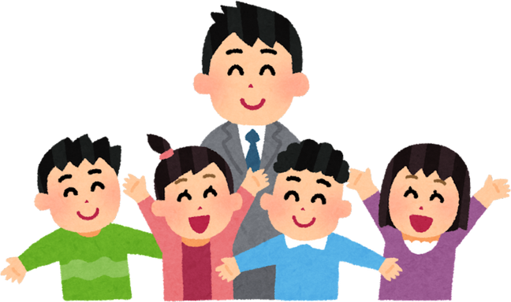
Câu 1: Em hiểu thầy giáo muốn nhắn nhủ điều gì với các bạn học sinh nam khi yêu cầu Đi-tô và Giu-ri-cô giúp đỡ Ê-lê-na?
Thầy giáo muốn nhắn nhủ các bạn nam: cần phải chia sẻ, giúp đỡ bạn khi bạn gặp khó khăn, cần giúp đỡ.

Slide 15

Câu 2: Vì sao Ê-lê-na vẫn khóc mặc dù đã được Đi-tô và Giu-ri-cô đến giúp, nhưng cô bé lại nín khóc ngay khi được Xa-sa giúp đỡ?
Đáp án
Bởi vì Đi-tô và Giu-ri-cô đều chưa ân cần:
Đi-tô giúp Ê-lê-na một cách miễn cưỡng, nói gắt gỏng.
Giu-ri-cô lừng khừng, xốc nách Ê-lê-na mạnh tay khiến cô bé đứng lên một cách khó nhọc và lại ngã khuỵu xuống.
Xa-sa, khác với Đi-tô và Giu-ri-cô, đã giúp bạn một cách tự nguyện, nhẹ nhàng và ân cần: không chờ thầy giáo nhắc, an ủi bạn, đưa tay đỡ bạn đứng lên.

Slide 16


RÚT RA Ý ĐOẠN 1:
Sự giúp đỡ của Đi-tô, Giu-ri-cô và Xa-sa dành cho Ê-lê-na.

Slide 17

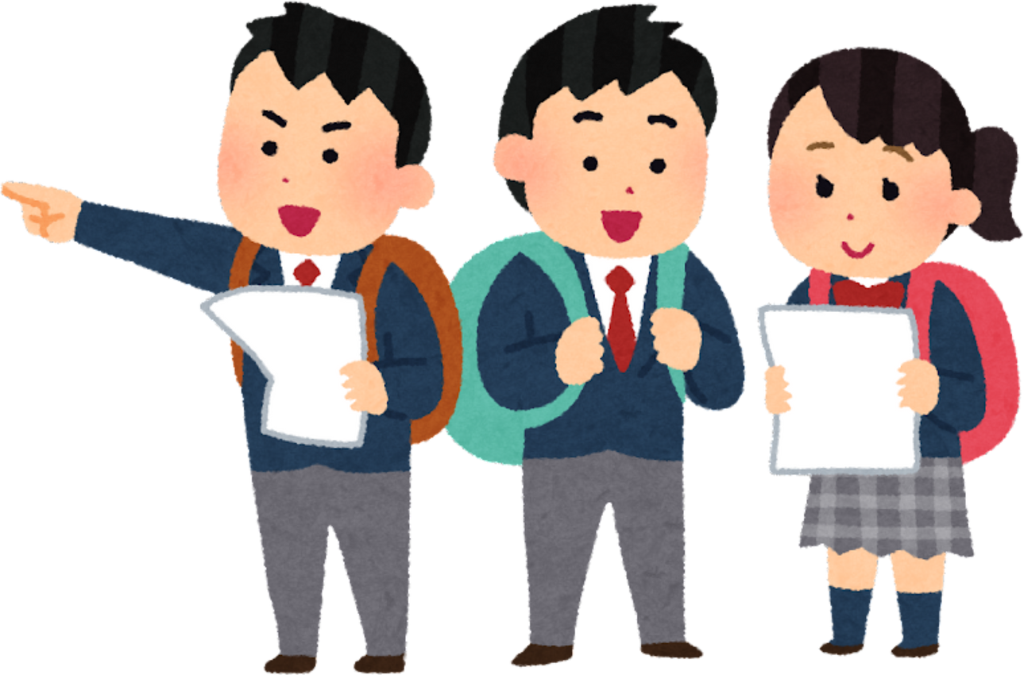
Câu 3: Thầy giáo quyết định tổ chức cuộc họp với các học sinh nam để làm gì? Theo em, vì sao thầy giáo tổ chức cuộc họp đó một cách bí mật?
Thầy giáo tổ chức cuộc họp với các học sinh nam để giúp các học sinh nam biết cách quan tâm các bạn nữ.

Slide 18
Câu 3: Thầy giáo quyết định tổ chức cuộc họp với các học sinh nam để làm gì? Theo em, vì sao thầy giáo tổ chức cuộc họp đó một cách bí mật?
Thầy giáo tổ chức cuộc họp đó một cách bí mật vì:
Đó là câu chuyện riêng của thầy và các bạn nam.
Thầy muốn mọi người hiểu rằng các bạn nam đã tự thay đổi mà không cần sự chỉ bảo của thầy.

Slide 19
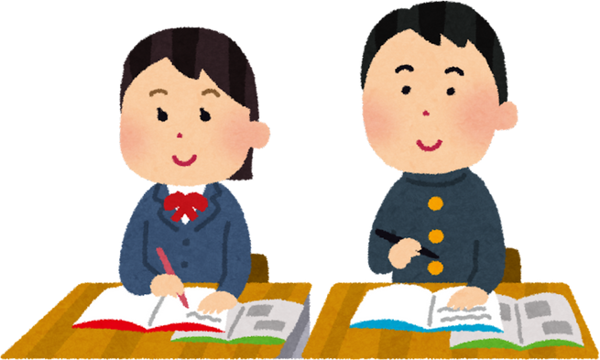
RÚT RA Ý ĐOẠN 2 VÀ ĐOẠN 3
Đoạn 2: Cuộc họp bí mật giữa các bạn nam và thầy giáo với nhau.
Đoạn 3: Thầy giáo đã giảng giải cho các bạn trong lớp hiểu ra cần phải yêu thương, ân cần, biết chăm sóc, nhường nhịn lẫn nhau.

Slide 20
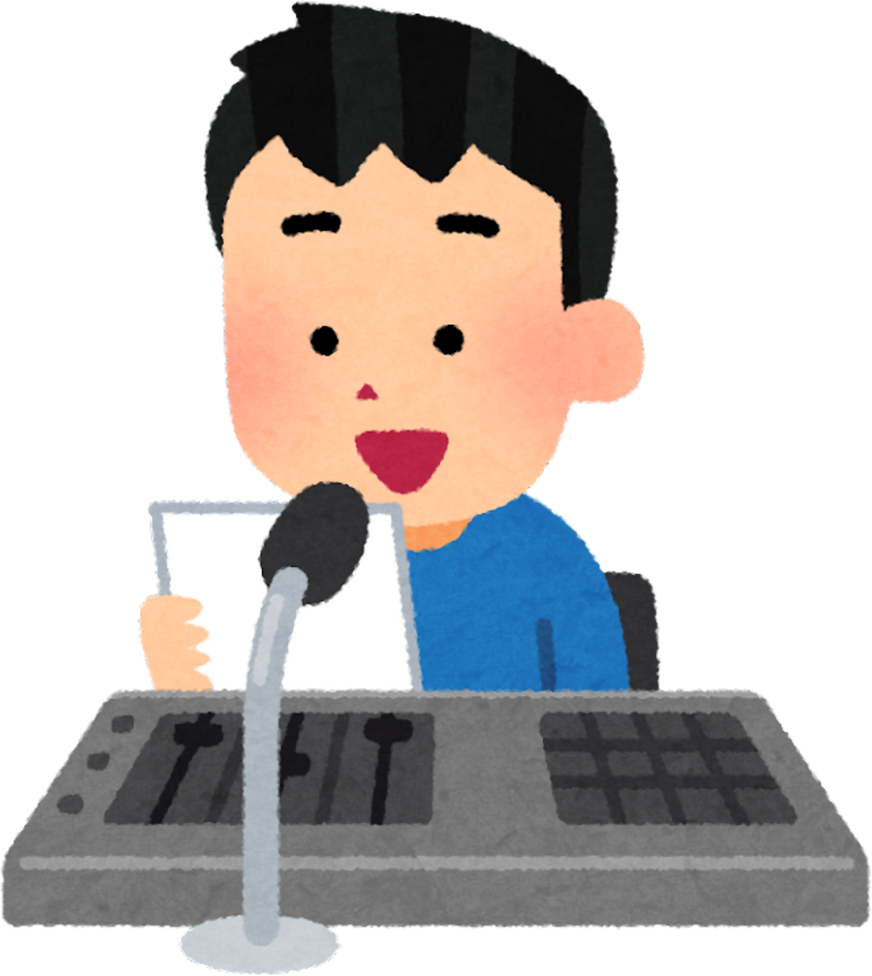
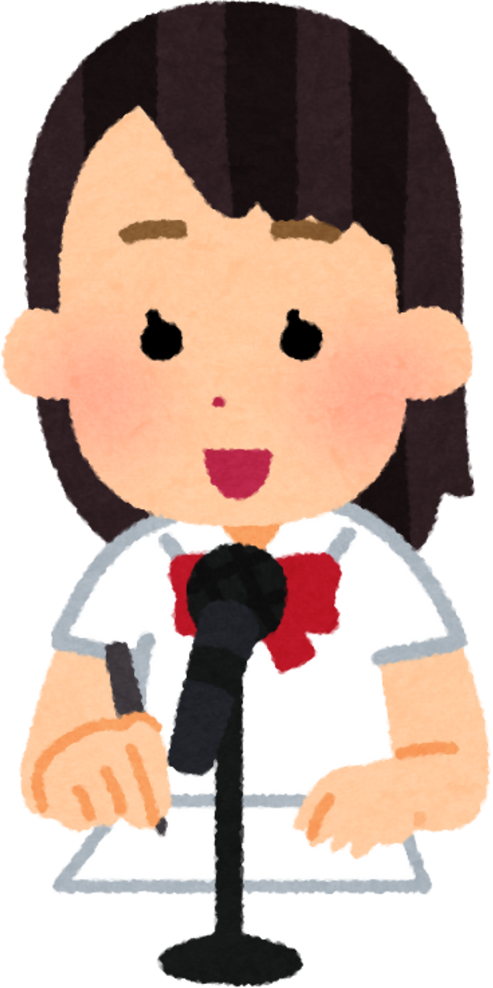
Câu 4: Ngoài những điều thầy giáo nói, theo em, các bạn nam, bạn nữ cần có thêm đức tính gì?
Các bạn nam cần mạnh mẽ, trung thực, biết quan tâm đến mọi người,...
Các bạn nữ cần dịu dàng, chu đáo, biết quan tâm tới mọi người,…

Slide 21
TỔNG KẾT
Dù là nam hay nữ, mỗi HS đều cần học cách ứng xử phù hợp với bạn bè để mình thực sự là một người bạn đáng tin cậy.

Slide 22
HOẠT ĐỘNG 3:
ĐỌC NÂNG CAO

Slide 23


Cả lớp hãy luyện đọc đoạn sau: (chú ý nhấn mạnh các từ được gạch chân)

Slide 24
Thầy giáo quyết định tổ chức một cuộc họp bí mật để giúp các học sinh nam biết cách quan tâm, giúp đỡ các bạn nữ. Thầy gọi các em lại gần, nói:
- Thầy sẽ lập nhóm những người đàn ông chân chính. Em nào muốn tham gia thì giơ tay.
Xa-sa giơ tay đầu tiên. Sau đó, tất cả đều giơ tay.
- Em nào cũng muốn làm người đàn ông chân chính. Vậy, từ hôm nay, các em phải tuân theo nội quy của hội. Các em đồng ý chứ?
- Đồng ý ạ!
- Chúng ta bắt đầu từ điều thứ nhất: quan tâm và ân cần với các bạn nữ.

Slide 25


Slide 26



TRÒ CHƠI
MARIO
Notes:
Nhấn “Enter” chuyển sang slide tiếp theo.

Slide 27
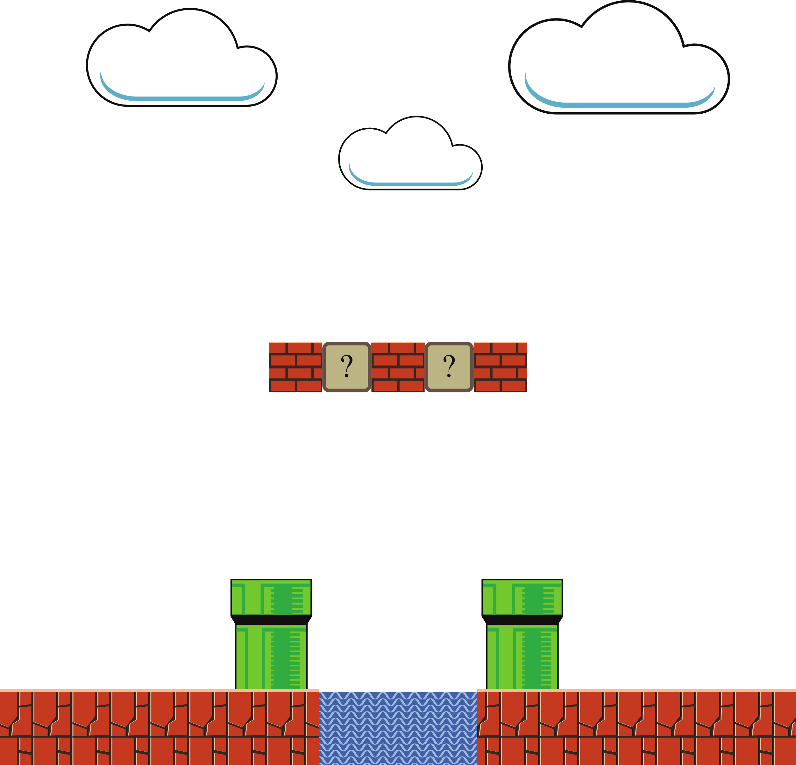

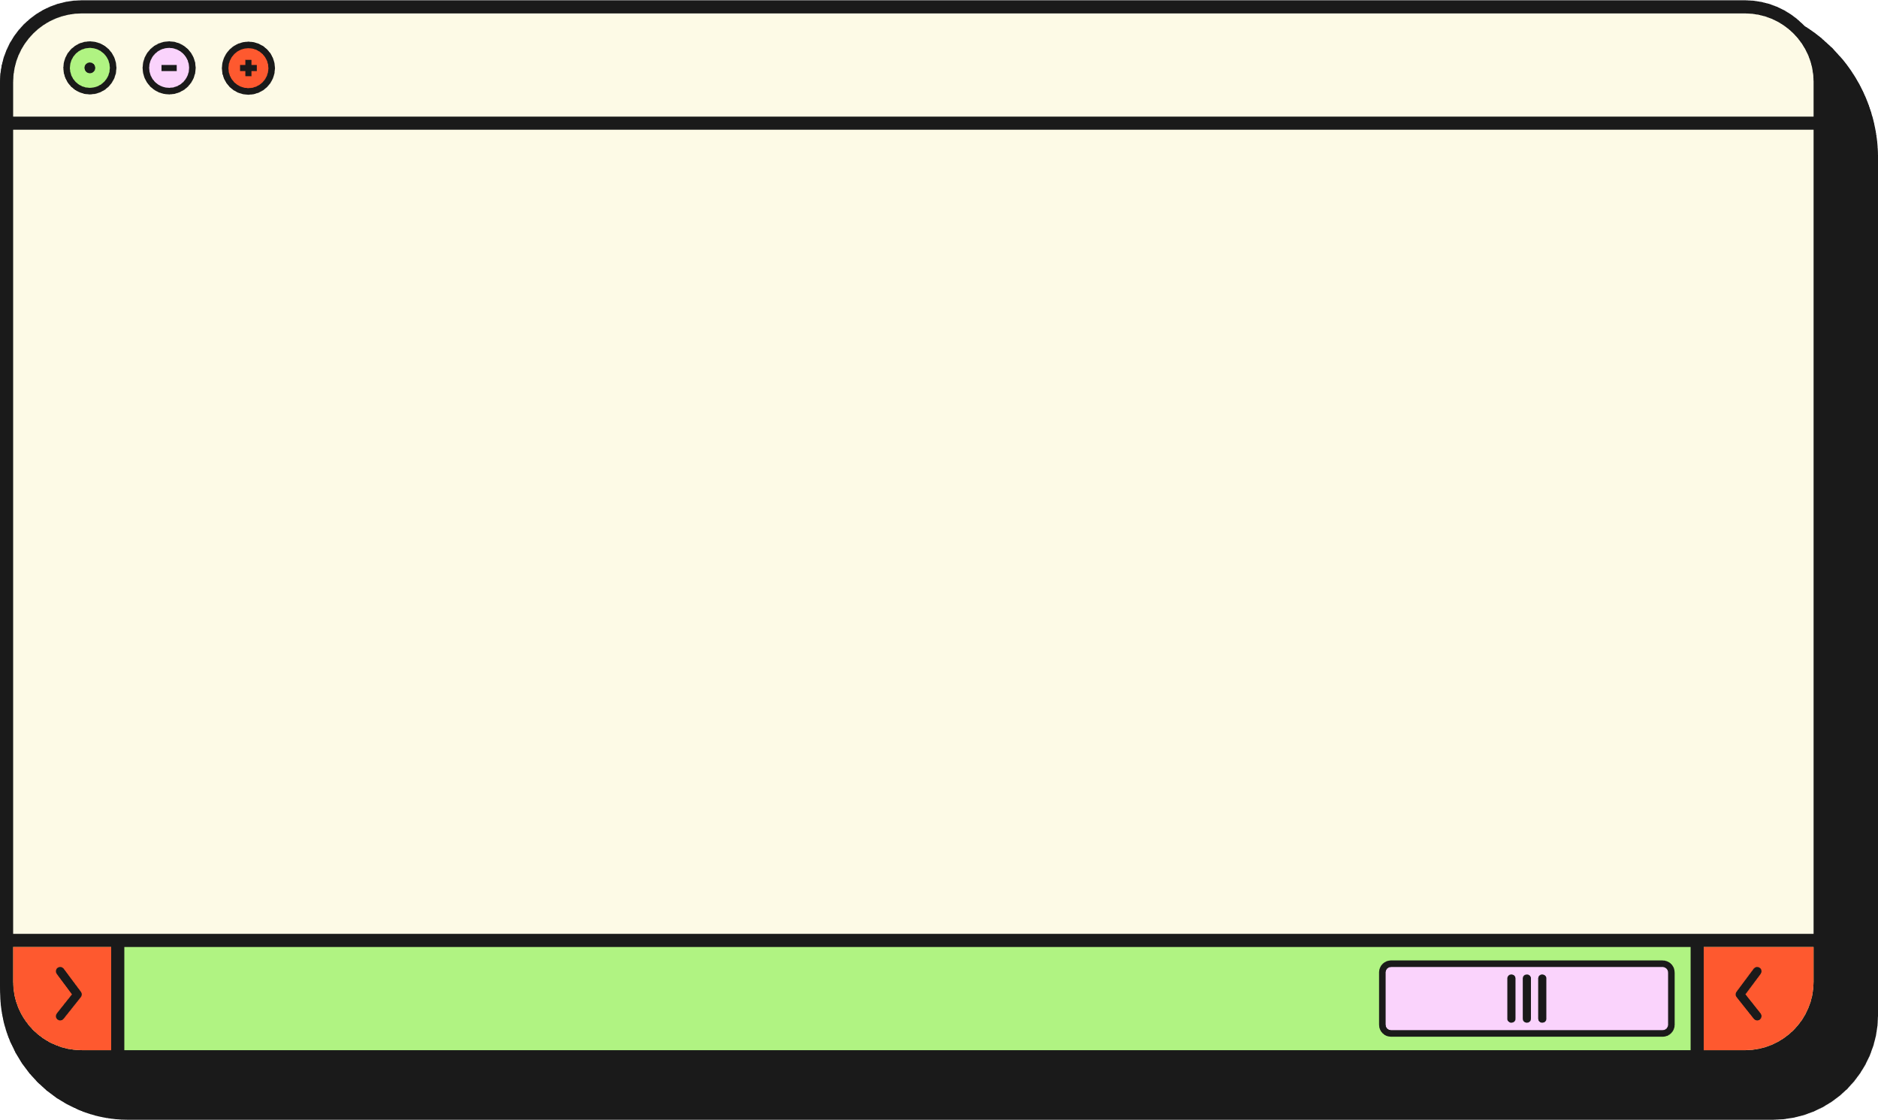











LUẬT CHƠI “MARIO”
Để hoàn thành thử thách, hãy thu thập đủ 15 xu trên đường đi của Mario. Lưu ý trên đường đi cũng sẽ xuất hiện những câu hỏi, mỗi câu hỏi sẽ được cộng số xu tương ứng. Cùng nhau trả lời đúng các câu hỏi để được cộng xu nhé!
Notes:
Nhấn “Enter” chuyển sang slide tiếp theo.

Slide 28







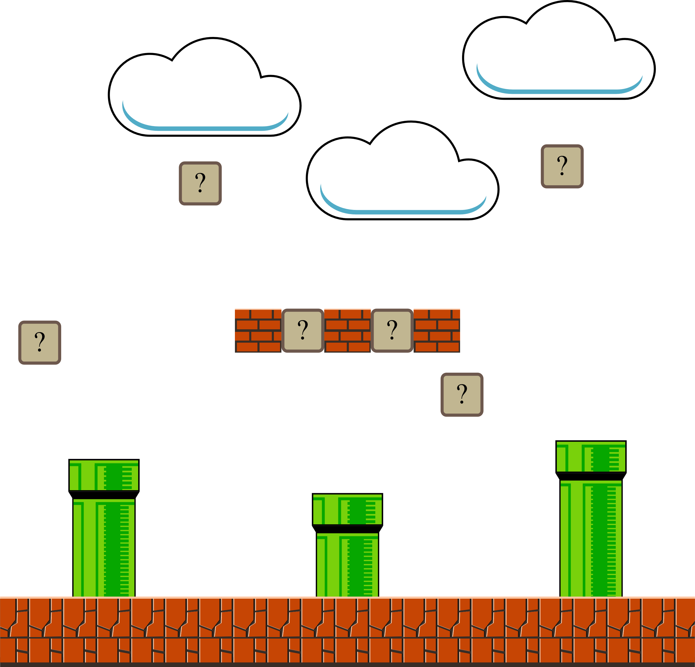

10
XU
8
0
15
3
5
7
2
1
13
12
Notes:
Bấm vào từng đồng xu để nhận xu và ô câu hỏi theo thứ tự từ trái sang phải đường đi của nhân vật để hiện ra câu hỏi (điểm sẽ tự cộng ở góc trái).
Bấm vào lá cờ đỏ ở cuối trò chơi để kết thúc.

Slide 29

Câu 1: Thầy giáo quyết định tổ chức một cuộc họp bí mật với các bạn học sinh nam nhằm mục đích gì?
A. Giúp các bạn nữ biết cách ân cần với bạn nam, biết đi thong thả, không chen lấn,...
C. Giúp các học sinh nam biết cách quan tâm, giúp đỡ các bạn nữ
C. Giúp các học sinh nam biết cách quan tâm, giúp đỡ các bạn nữ
B. Giúp các bạn học sinh biết cách đoàn kết, yêu thương lẫn nhau
D. Dạy các bạn học sinh nam cách trở thành người đàn ông chân chính
Notes:
GV Click 1 lần vào màn hình để xuất hiện đáp án đúng
GV bấm vào mũi tên vàng để trở lại slide chọn câu hỏi.

Slide 30
Câu 2: Vì sao cô bé Ê-lê-na òa khóc?
A. Vì Ê-lê-na muốn được thầy giáo quan tâm.
C. Vì thầy giáo đã phạt Ê-lê-na.
B. Vì Ê-lê-na bị vấp ngã.
B. Vì Ê-lê-na bị vấp ngã.
D. Vì Ê-lê-na bị Đi-tô xô ngã.
Notes:
GV Click 1 lần vào màn hình để xuất hiện đáp án đúng
GV bấm vào mũi tên vàng để trở lại slide chọn câu hỏi.

Slide 31
Câu 3: Khi thấy Ê-lê-na òa khóc, thầy giáo đã làm gì đầu tiên?
A. Nhờ bạn Giu-ri-cô đỡ và an ủi Ê-lê-na.
C. Tiến lại gần để đỡ Ê-lê-na ngồi dậy và dỗ cô bé.
B. Nhờ Xa-ra chạy đến đỡ Ê-lê-na đứng dây và an ủi cô bé.
D. Nhờ bạn Đi-tô giúp Ê-lê-na đứng lên.
D. Nhờ bạn Đi-tô giúp Ê-lê-na đứng lên.
Notes:
GV Click 1 lần vào màn hình để xuất hiện đáp án đúng
GV bấm vào mũi tên vàng để trở lại slide chọn câu hỏi.

Slide 32
Câu 4: Từ hành động của Xa-sa, em có nhận xét như thế nào về bạn nam này?
A. Xa-sa là một cậu bạn tốt bụng, biết quan tâm, giúp đỡ bạn bè.
A. Xa-sa là một cậu bạn tốt bụng, biết quan tâm, giúp đỡ bạn bè.
C. Xa-sa là một cậu bạn học sinh có ý thức giúp đỡ người gặp khó khăn.
B. Xa-sa là một cậu bạn học sinh gương mẫu, học giỏi được nhiều người yêu quý.
D. Xa-sa là một cậu bạn thông minh, chăm chỉ và chịu khó.
Notes:
GV Click 1 lần vào màn hình để xuất hiện đáp án đúng
GV bấm vào mũi tên vàng để trở lại slide chọn câu hỏi.

Slide 33
Câu 5: Vì sao các bạn nam trong lớp lại trở nên ân cần với các bạn nữ?
A. Vì các bạn nam sợ các bạn nữ mách thầy giáo.
C. Vì các bạn nam muốn lấy lòng các bạn nữ, để nhờ các bạn giúp dọn dẹp vệ sinh lớp.
B. Vì các bạn nam muốn bắt chước hình ảnh người đàn ông lịch lãm ở trên phim.
D. Vì các bạn nam muốn trở thành một người đàn ông chân chính theo lời thầy dạy.
D. Vì các bạn nam muốn trở thành một người đàn ông chân chính theo lời thầy dạy.
Notes:
GV Click 1 lần vào màn hình để xuất hiện đáp án đúng
GV bấm vào mũi tên vàng để trở lại slide chọn câu hỏi.

Slide 34


Slide 35



Lắng nghe GV nhận xét tiết học, khen ngợi, biểu dương những HS học tốt.
Chuẩn bị tiết Góc sáng tạo: Chúng mình thật đáng yêu.

Slide 36


Slide 37



Để kết nối cộng đồng giáo viên và nhận thêm nhiều tài liệu giảng dạy,
mời quý thầy cô tham gia Group Facebook
theo đường link:
Hoc10 – Đồng hành cùng giáo viên tiểu học
Hoặc truy cập qua QR code

